Slide 1
金 融 工 程 学 第８章 商品期货的套期保值与套利 开课单位：金融工程课程组 主讲：吴冲锋教授等

Slide 2
目录
商品期货交易简介
商品期货交易的三个例子
套期保值、跨市场套利、跨期套利
商品期货的套期保值
最小风险（方差）套期保值
商品期货的套利交易
商品期货的定价模型

Slide 3
1973年中国的一笔期货交易
1973年到1974年，陈云曾出来工作过一段时间，这期间，周恩来总理让陈云协助抓外贸。
1973年4月，中国粮油食品进出口总公司布置香港华润公司所属五丰行，尽快购买年内到货的原糖47万吨。当时国际市场砂糖求过于供，货源紧张，价格趋涨。五丰行认为，如果我们立即大量购糖，必将刺激价格上涨，可能出了高价不一定能按时买到现货，为了完成购糖任务，五丰行采取委托香港商人出面，先在伦敦和纽约砂糖交易所购买期货26万吨，平均每吨82英镑左右。然后立即向巴西、澳洲、伦敦、泰国、多米尼加、阿根廷买现货41万多吨，平均价格89英镑左右，从5月20日开始，市场传说中国购入大量砂糖，纽约、伦敦砂糖市场大幅度涨价，然后，澳洲、巴西先后证实我向其购糖，市价又进一步上涨，至5月22日涨至每吨105英镑。我因购买砂糖现货任务已完成，从5月22日起至6月5日将期货售出。除中间商应得费用利润60万英镑外，我五丰行还多赚240万英镑。

Slide 4
又完成了采购任务，又赚了大钱，这样的事情办得再漂亮不过了。但五丰行的干部却轻松不起来，甚至像犯了错误一样忐忑不安。只因为这件事有三个环节，在那时看了有问题：
一是交易所，那可是老祖宗讲过的剩余价值分配的场所，就像我们今天讲到赌场一样声名狼藉；
二是期货，买空卖空，低价买高价卖，那不就是搞投机嘛；
三是通过中间商，找资本主义商人来为社会主义企业投机赚钱，这更会让一些政治敏感的人觉得一点“社会主义”的味也没有。
闯过可能被视为资本主义投机方式的禁区之后，7月14日，五丰行总经理惴惴不安地向陈云汇报了通过私商在交易所利用期货购买部分原糖的情况。陈云听后不但没有责备，反而大加赞赏，说：过去有时只顾完成任务，价格越涨越买，吃了亏还不知道，这是不行的。我们既要完成任务，又要争取有利价格，使自己少吃亏或不吃亏。

Slide 5
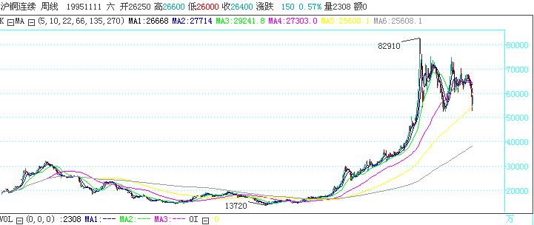
8.1 商品期货交易简介

Slide 6
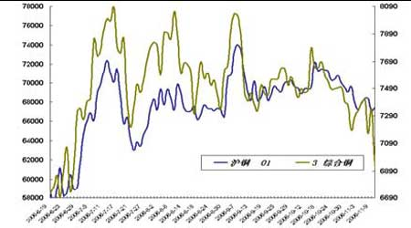
沪铜01合约与伦敦三月期铜价格走势图

Slide 7
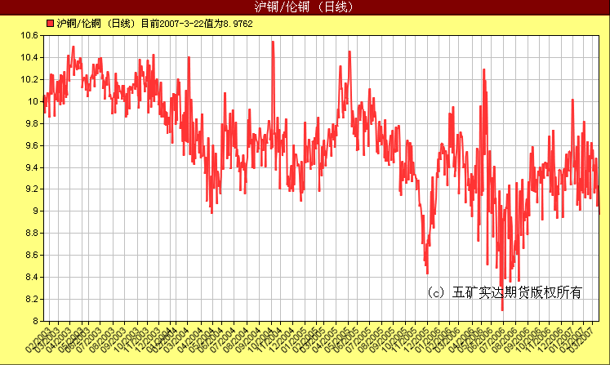
2003.01-2007.11

Slide 8
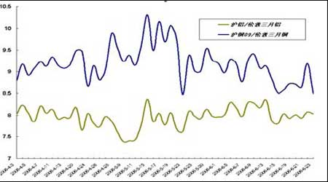
沪铜/伦敦铜价格比值、沪铝/伦敦铝价格比值走势图

Slide 9
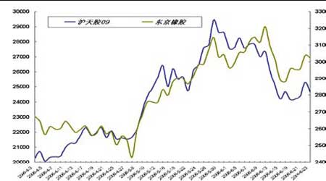
沪天胶09合约与东京橡胶价格走势图

Slide 10
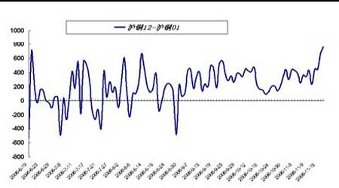
沪铜12合约与沪铜01合约价差走势图

Slide 11
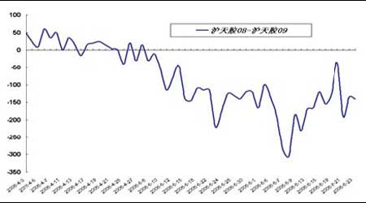
沪天胶08合约与沪天胶09合约价差走势图

Slide 12
什么是商品期货？
基础资产为商品的期货称为商品期货，如上海期货交易所上市的铜期货、铝期货、天然橡胶期货和燃料油期货，大连商品交易所的大豆期货等都属于商品期货。一般来说，商品期货的参与者中有一部分是商品的生产供应商或商品需求用户，他们通过商品期货交易来固定未来买卖的商品价格，从而规避了商品价格波动的风险。

Slide 13
商品期货合约中，需要规定商品的质量等级等规格和交割地点，以及商品期货交易在实物交割时需确定的经交易所注册的统一的交割仓库，从而保证交易双方交割的顺利进行。以金属铜为例，交易所规定了铜的等级、交割地点和交割方式。表８-１为上海期货交易所的阴极铜期货的合约文本。

Slide 14
表8-1 上海期货交易所的阴极铜期货合约文本的主要内容
交易品种 阴极铜
交易单位 5吨/手
报价单位 元(人民币)/吨
最小变动价位 10元/吨
每日价格最大波动限制 不超过上一结算价
合约交割月份 1-12月
交易时间 上午9:00-11:30，下午13:30-15:00
最后交易日 合约交割月份15日（遇法定假日顺延）
交割日期 合约交割月份16-20日（遇法定假日顺延）
交割等级 (1)标准品：标准阴极铜，符合国标GB/T467-1997标准阴极铜规定， 其中主成份铜加银含量不低于99.95%；
(2)替代品：a.高级阴极铜, 符合国标GB/T467-1997高级阴极铜规定， 经本所指定的质检单位检查合格,由本所公告后实行升水；b.LME 注册阴极铜,符合BS EN 1978:1998标准(阴极铜级别代号CU-CATH-1)。交割地点 交易所指定交割仓库
交易所保证金 合约价值的5%
交易手续费 不高于成交金额的万分之二（含风险准备金）
交割方式 实物交割
交易代码 CU
资料来源：上海期货交易所市场部编写的《阴极铜期货合约交易操作手册》（2002年8月20日）

Slide 15
商品期货与金融期货的区别
把表８-１的商品期货与第５、６和７章的金融期货相比，可以看出金融期货的合约条款跟商品期货的合约条款大体一致，但还是有区别的。其主要区别有：商品期货的交割是以实物交割为基础（虽然现在实物交割的比例已经很低），它涉及商品质量、运输和仓储等，而金融期货的交割主要是以现金交割，很少涉及这些问题。因此商品现货价格与期货价格经常会有出现比较大的差价，这个差价称为基差，它在商品期货套期保值和套利分析中占有特殊的地位。

Slide 16
商品期货交易的三个例子
例1 利用商品期货规避风险的例子
例2 跨国（市场）商品期货套利的例子
例3 商品期货跨期套利的例子

Slide 17
例1 利用商品期货规避风险的例子
泰顺铜业是一家生产有色金属铜的公司，它在６个月后能生产出阴极铜（一种精炼铜）１００００吨。假设当前阴极铜的市场价格为63660元／吨，６个月后交割的期货合约目前价格为63730元／吨，而且最近的铜价格一直处于下跌之中。公司担心铜价会进一步下跌，如果６个月后的铜价跌破60000元／吨时，那么公司将无法实现预定的最低目标利润。

Slide 18
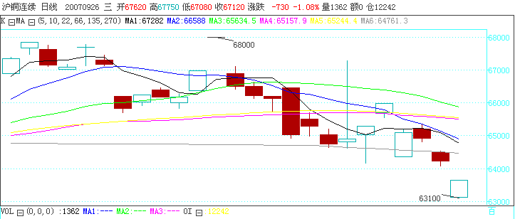
2007.09.26-2007.11.02 铜价变化

Slide 19
问题：
如何才能使公司避免市场铜价格的下跌引起的利润急剧减少，而至少保证公司完成最低目标利润？

Slide 20
金融工程师建议：
最简单的方法是在期货市场卖出６个月后到期的与产量相同的铜期货合约（10000吨），这种方法就是经典的套期保值方法，也是最简单的套期保值方法，它是一种比较有效的规避市场风险的方法,当然还有其他比较复杂的方法，以后课程将会讨论。

Slide 21
例2 跨国商品期货套利的例子
2007年11月02日，假设某跨国公司分析了上海期货交易所的4个月后交割的期铜的价格63850元／吨，比伦敦商品期货交易所3月份交割的期铜价格7455美元／吨(约为55614元／吨)高不少，认为差价大于各种费用(主要包括税收,运费,库存费等), 可以进行跨市（跨国）套利，目前汇率１美元＝7．46人民币元,。如何进行套利？

Slide 22
金融工程师建议：
在上海以63850元／吨卖出4月后交割的期铜，在伦敦以7455美元／吨买入３个月后交割的LME期铜，然后进口至上海并进入上海期货交易所指定仓库，以准备用于4月后到期交割。

Slide 23
例3 商品期货跨期套利的例子
某客户认为１１月29日上海期铝7１２合约17850元／吨与8０２合约18260元／吨的价差偏大，他认为存在跨期套利机会。如何可以实现跨期套利？

Slide 24
金融工程师的建议：
以17850元／吨的价格买入２０手7１２合约（每手５吨），以18260元／吨的价格卖出 ２０手8０２合约。

Slide 25
以上３个例子，看起来并不难，但在实际问题中并不简单。
从例１看，金融工程师建议进行一笔期货交易以套期保值是对的，但是怎样套期保值比较有效，套期保值有没有新的风险都需要认真分析。

Slide 26
从例２看
表面上看好像投机商获利很大（差价很大），实际上有许多费用要考虑，并且存在许多风险，例如人民币汇率波动、进口货源数量是否有免税、海关核定价、CIF到岸价的价差、运费的变化、上海期货交易所结算价和交易价差额等因素。

Slide 27
例３表面上看
获利不大，但是实际上这样的差价都很难得，当然也要考虑交易费用等对获利的影响。本章将对这些问题进行深入分析。

Slide 28
8.2 商品期货的套期保值交易
正像金融期货一样，商品期货市场的基本经济功能之一就是提供价格风险的管理机制。为了避免价格风险，最常用的手段便是套期保值。套期保值最基本的做法是买进或卖出与现货市场交易数量相当，但交易头寸相反的商品期货合约，以期在未来某一时间通过卖出或买进相同的期货合约，对冲平仓，结清期货交易带来的盈利或亏损，以此来补偿或抵消现货市场价格变动所带来的实际价格风险或利益，使交易者的经济收益稳定在一定的水平上。

Slide 29
套期保值分类
根据套保交易者在期货市场采取多头或者空头头寸而分别称为多头套保（long hedge）和空头套保（short hedge）
根据用于对冲的期货合约及其头寸在套保期间是否调整，套保策略分为静态套保和动态套保。
根据套保策略不同，可以分为：传统（经典）套保、最小风险套保、最大效用套保、选择性套保和组合套保等等
套保和套利有什么区别？
Notes:
要区分现货头寸是“可变、待决策”的还是“给定”的，前者的实质是“期、现套利策略”，后者指的是“套保”，而后者情形下习惯上会把现货头寸看作是“沉没”的来考虑

Slide 30
买入套期保值
是指交易者先在期货市场买入期货，以便将来在现货市场中买进现货时不致因价格上涨而给自己造成经济损失的一种套期保值方式。这种方式可以将远期价格锁定在预期的水平上，以锁定企业生产成本。一般情况下铜需求企业经常扮演买入套期保值者。

Slide 31
例８-４
３月１日，某铜加工企业１个月后需用５０吨铜作原材料。此时铜现货价格每吨１７０００元。为锁定成本，回避将来价格上涨的风险，该企业在当日买进４月份交割的铜期货５０吨，价格是每吨１７１００元。到４月１日时，现货价格涨到每吨１７４００元，期货价格涨至１７５００元。此时该企业卖出已持有的５０吨期货合约进行平仓。平仓盈利是２００００元［＝（１７５００－１７１００）×５０］，即该企业在期货市场共赚２００００元。同时，该企业在现货市场买进５０吨现货作原料。而此时的现货价格每吨已涨４００元，所以在现货币场要多付出２００００元，与期货交易盈亏相抵，该企业不亏不赚（这里没有考虑交易费用），避免了价格波动的影响（见表８-２）。

Slide 32
表８-２买入套期保值的盈亏情况
 | 当前价格 | 未来价格 | 盈亏
现货 | 17000 | 17400（买入现货） | 亏损：400×50元
期货 | 17100（买入期货） | 17500（卖出期货平仓） | 盈利：400×50元
基差 | -100 | -100 | 总计：不亏不盈

Slide 33
卖出套期保值
是指交易者先在期货市场上卖出期货合约，以便将来在现货市场中卖出现货时不致因价格下跌而给自己造成经济损失的一种套期保值方式。这种方式可以将远期价格锁定在预期的水平上，以锁定企业收入。卖出套期保值主要适用于商品提供商，对于农产品来说主要是农场主，他们担心将来商品价格下跌使自己遭受损失。在例８-１中，生产者在期货市场卖出６个月后交割的１００００吨铜。

Slide 34
传统套期保值
传统套期保值方法（或者称为经典套期保值方法）是采用１∶１的方法，上述例子均是采用１∶１方法。
由于基差的变化，这种方法常常并不理想，因此怎样进行套期保值，怎样尽可能做到回避风险，或在兼顾收益的前提下回避风险，这就是有关最佳套期保值的问题，这也是现代套期保值方法。

Slide 35
最小风险套期保值
最小风险套期保值是将风险最小做为生产经营者的套期目标，通过最小化风险来计算最佳套期比，不考虑套期成本费用以及收益等因素。这种方式对那些绝对的风险回避者才是最优的。而对于许多套期保值者来说，他们希望在回避风险的同时，能够考虑到收益。

Slide 36
最大效用套期保值
最大效用套期保值就是以套期者效用的最大化为目标，得出最佳套期比。其抑制波动的能力比最小风险套期方法低，但期望效用增大了，实际上其收益的增大是以风险的增大为代价的，具体套期策略取决于投资者的效用函数。

Slide 37
组合套期保值
对于一个购买原料，生产出产品，然后再销售产品的商品生产者来说，既需要稳定成本，又需要稳定收入，以达到最终稳定利润的目的，这就需要组合套期方法，同时对多种商品进行套期保值。

Slide 38
商品期货的最小风险套期保值
生产经营者之所以要套期保值，其主要目的就是为了回避风险，因此怎样使套期风险最小成了生产经营者的套期目标。人们通常把方差看成风险（当然如果选择其他风险定义，结果就是其他形式），最小方差看成最小风险，因此这里所谓最小风险套期方法就是指最小方差套期方法。

Slide 39
现假设有一套期者做卖出套期保值，用P_{１}表示开始套期时的现货价格，P_{２}表示套期结束时的现货价格，F_{１}表示开始套期时的期货价格，F_{２}表示结束套期时的期货价格，Qs表示套期保值者在现货市场上的成交量，Q_{f}表示套期保值者在期货市场上的成交量；则在不考虑交易成本的情况下，这段套期保值期间的收益为：

Slide 40
(8-1)
式中： P_{１}、F_{１}和Q_{s}是已知确定的，Q_{f}是未知待求变量，而P_{２}、F_{２}则为未知随机变量，则收益R_{h}也为一随机变量。预期收益用R_{h}的数学期望E（R_{h}）表示，而风险则用R_{h}的方差var（Rh）表示，由传统的方差最小方法有：

Slide 41
要使风险最小，Q_{f}必须满足一阶条件
，则有最小方差时的套
期量 。

Slide 42
令
(8-3)
式中：h_{mr}为最小风险套期比。如果能通过历史数据估计出cov（P_{２}，F_{２}）和var（F₂），则可求出基于历史经验的最小风险套期比h_{mr}。如果cov（P_{２}，F_{２}）＞０，则h_{mr}＞０，它表示期货市场持有头寸方向与现货市场相反；否则相同。一般情况下，由于P_{２}，F_{２}变化方向基本一致，h_{mr}＞０。

Slide 43
若套期者在此期间没有进行套期保值，则其收益为R_{u}=(P₂-P₁)×Q_{s}，其方差为
令 (8-4)
式中：H_{e}为相对于不套期交易的风险规避程度，称作套期有效性指标。

Slide 44
最小风险套期保值案例分析
例８-５ 某铜业公司是我国的大中型铜矿开采和加工公司，该公司认为２００１年２月１５日铜现货价格１７１８０元／吨，可能是阶段性顶部区域，未来向下运行的可能性较大，该公司预计６月和７月可生产铜５０００吨，为了避免将来价格下跌引起的损失，该企业将进行卖出套期保值，如何确定套期保值的数量？

Slide 45
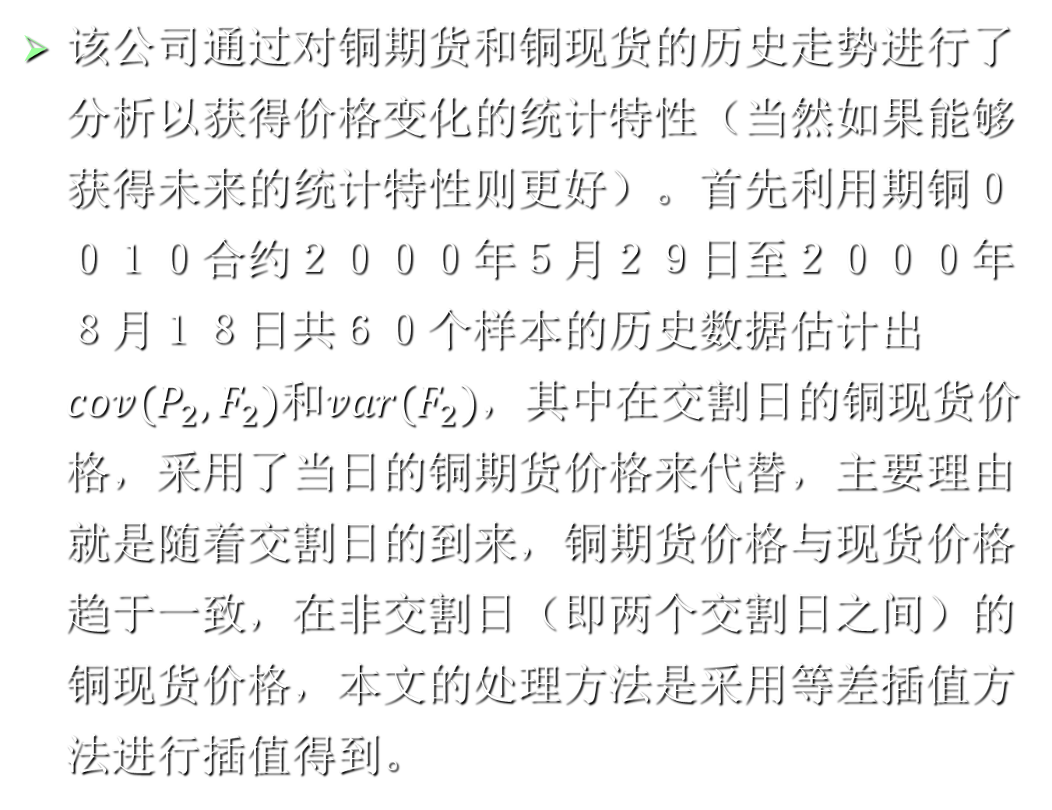
该公司通过对铜期货和铜现货的历史走势进行了分析以获得价格变化的统计特性（当然如果能够获得未来的统计特性则更好）。首先利用期铜００１０合约２０００年５月２９日至２０００年８月１８日共６０个样本的历史数据估计出$cov(P_{2},F_{2})$和$var(F_{2})$，其中在交割日的铜现货价格，采用了当日的铜期货价格来代替，主要理由就是随着交割日的到来，铜期货价格与现货价格趋于一致，在非交割日（即两个交割日之间）的铜现货价格，本文的处理方法是采用等差插值方法进行插值得到。

Slide 46
然后根据这些数据计算出套期比，根据该套期比算出要购买的期货合约数目，最后计算套期有效性指标。通过对实际历史数据计算，得到：

Slide 47
得出最小套期比：
要卖出的期货合约数为：
即相当于８００手铜期货。

Slide 48
通过计算可得有效性指标为：

Slide 50
同样还可以利用其他时间段数据，例如用2000年11月1日至2001年2月2日，2000年11月2日至2001年2月5日，2000年11月３日至2001年2月6日，2000年11月６日至2001年2月7日四个时间段的0103合约各60个样本进行计算，结果与上述计算相差不大。因此，公司决定就以17930元／吨卖出铜期货0107合约800手，即4000吨，到了2001年7月17日铜的现货价格到了15780元／吨，铜的期货价格也到了15780元／吨，这时该公司就按期货合约价格17930元／吨卖出800手铜，不但减少损失：

Slide 51
（１７１８０－１５７８０）×４０００＝５６０００００元
而且多收入：
（１７９３０－１７１８０）×４０００＝３００００００元

Slide 52
即使把资金成本考虑在内，收入也是相当客观的。２００１年２月１５日至２００１年７月１７日铜现货价格和期货价格走势如图８-１。当然如果价格变化相反，则公司会失去赢利机会。

Slide 53
图８-１ 铜现货价格和期货价格走势

Slide 54
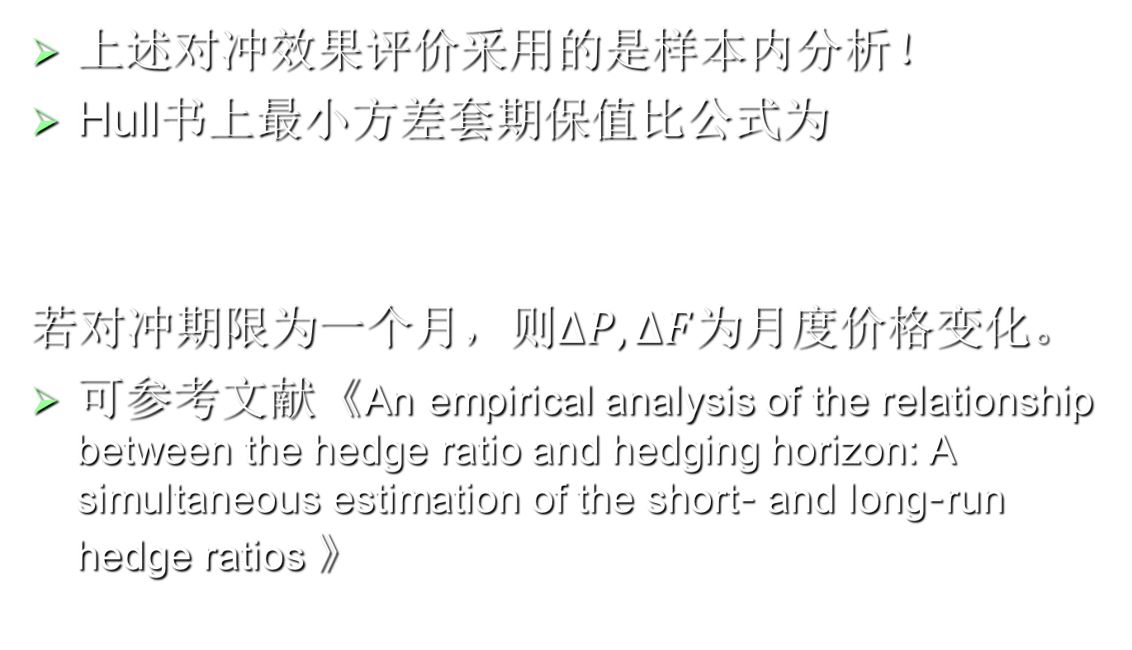
Comments
上述对冲效果评价采用的是样本内分析！
Hull书上最小方差套期保值比公式为
若对冲期限为一个月，则$∆P,∆F$为月度价格变化。
可参考文献《An empirical analysis of the relationship between the hedge ratio and hedging horizon: A simultaneous estimation of the short‐ and long‐run hedge ratios 》

Slide 55
８.3 商品期货的套利交易

Slide 56
套利是一种投机形式，它指期货市场参与者利用不同月份、不同市场、不同商品之间的差价，同时买入和卖出两种不同类的期货合约以从中获取风险利润的交易行为。其原理是利用市场不同合约之间的价差进行操作以获取利润的一种方法。

Slide 57
套利的类型一般可分为跨期套利、跨市套利、跨商品套利、原料商品套利等方式。跨商品套利指的是利用两种不同的、但相关联商品之间的价差进行交易。这两种商品之间具有相互替代性或受同一供求因素制约。跨商品套利的交易形式是同时买进和卖出相同交割月份但不同种类的商品期货合约。例如金属之间、农产品之间、金属与能源之间等都可能进行套利交易。
Notes:
上下游、替代品

Slide 58
商品期货套利
期现套利
同一品种的跨期套利
同一品种的跨市场套利
上下游产品关系套利：压榨套利
农产品跨品种套利：大豆、玉米
金属跨品种套利：黄金、白银

Slide 59
影响因素
需求供给
进口成本、汇率
现货走势
运费变化
升贴水变化
仓单变化
政策因素
经济周期和季节因素

Slide 60
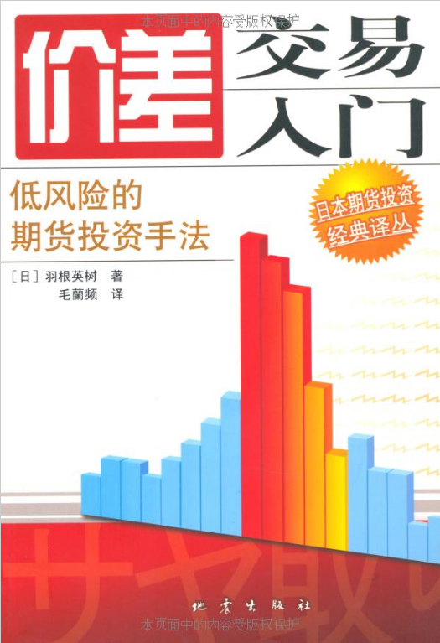
Notes:
世界上最早的股票，始于1600年荷兰东印度公司的创立发行。而世界上最早的期货交易所，却不是诞生在西方，而是诞生于日本江户时代的堂岛大米会所。

Slide 61
注意事项
套利如出现有利的价差变化情形，可以将套利头寸全部平仓，无需动用资金进行交割，可以明显增加套利收益。
个人客户不允许交割，单位客户需要具备相应资格。
周密的资金安排。期现套利可能涉及到实物交割，在交割日需要提交全部货款，但在交割之前，期货交易的保证金不多，所以，周密合理的利用资金，可以提高资金使用效率。

Slide 62
例８-３的跨期套利结果如下： 到了１2月10他以17250元／吨价格卖出２０手7１２合约，以17350元／吨价格买入２０手４０２合约。他的盈亏记录如下： 7１２合约亏损： （－17850元／吨＋17250元／吨）×５吨／手×２０手＝－60000元,8０２合约盈利： （18260元／吨－17350元／吨）×５吨／手×２０手＝91000元,共获利91000－60000＝３１０００元。参见表８-５。

Slide 63
表８-５ 套利的盈亏分析表
当前价格
未来价格
盈亏
712合约
17850（买入期货）
17250（卖出期货平仓）
亏损600×5×20元
802合约
18260（卖出期货）
17350（买入期货平仓）
盈利910×5×20元
合计盈利31000元

Slide 64
商品期货跨市套利交易
跨市套利是在不同交易所之间的套利交易行为（见例８-２）。当同一期货商品合约在两个或更多的交易所进行交易时，虽然区域间的地理差别，各商品合约间仍然存在一定的价差关系。例如伦敦金属交易所（LME）与上海期货交易所（SHFE）都进行阴极铜的期货交易，每年两个市场间会出现几次价差超出正常范围的情况，这为交易者的跨市套利提供了机会。

Slide 65
例如，当LME铜价低于SHFE较多时，交易者可以在买入LME铜合约的同时，卖出SHFE的铜合约，待两个市场价格关系恢复正常时再将买卖合约对冲平仓并从中获利，平仓过程与上述表８-５类似。如果不能对冲平仓，则需要考虑实物交割，这时需要考虑许多因素。做跨市套利应注意影响各市场价格差的几个因素有运费、关税和汇率等。例８-２的套利结果如下：

Slide 66
例８-２ 套利过程所需费用大约为如下６项之和：①３个月后交割价：１６４０美元／吨；②调单费：２０美元／吨；③经纪人费用：２美元／吨；④吊装等费用：１０美元／吨；⑤运费：３５美元／吨（新加坡至上海）；⑥其他费用：３美元／吨。以CIF价格计算。则：
CIF＝①＋②＋③＋④＋⑤＋⑥
＝１７１０美元／吨

Slide 67
若进口关税为２％，增值税为１７％，汇率为１美元＝８．２８人民币元。则进口完税价为：
CIF×（１＋进口关税）×（１＋增值税）×汇率
＝１７１０×１．０２×１．１７×８．２８
＝１６８９７元／吨

Slide 68
进仓费用包括如下５项：①三检费、放箱费及其他费用：170元／箱（１箱＝20吨，8.5元／吨）；②进港费140元／箱（计７元／吨）；③代办费288元／箱（计14.4元／吨）；④市内运输费6-8元／公里·箱（假设20公里，则６元／吨）；⑤商检费：完税价×2.5‰＝43元／吨，进仓费用＝8.5＋７＋14.4＋６＋43＝79元／吨，总价＝进口完税价＋进仓费＝16897＋79＝16975元／吨。因此该投机商可以获利为：
１７３６０－１６９７５＝３８５，１００吨 共获利３８５００元。

Slide 69
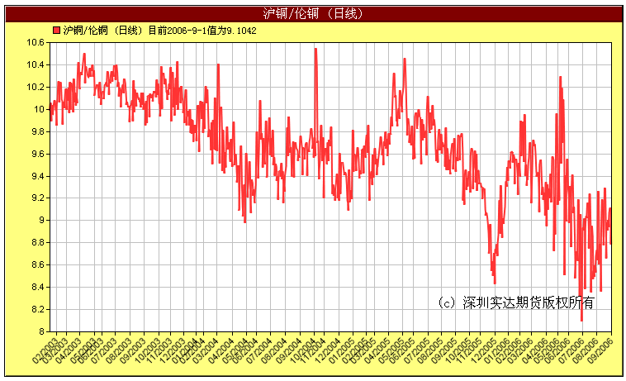
2004年以来比价逐渐降低

Slide 70
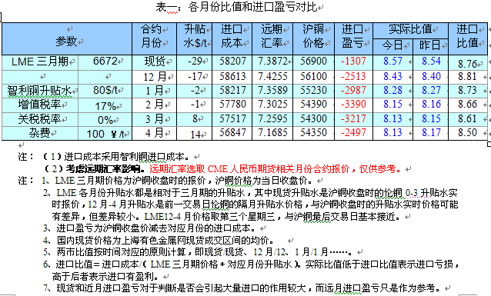
目前很难做跨市套利,进口是亏损的？反向套利由于税收问题也不可行?

Slide 71
黄金期现套利
期货：
上海期货交易所黄金期货
现货
上海黄金交易所黄金T+D

Slide 72
黄金期货
交易品种 | 黄金
交易单位 | 1000克/手
报价单位 | 元（人民币）/克
最小变动价位 | 0.05元/克
每日价格最大波动限制 | 不超过上一交易日结算价±5%
合约交割月份 | 最近三个连续月份的合约以及最近11个月以内的双月合约
交易时间 | 上午9:00－11:30 ，下午1:30－3:00和交易所规定的其他交易时间
最后交易日 | 合约交割月份的15日（遇法定假日顺延）
交割日期 | 最后交易日后连续五个工作日
交割品级 | 金含量不小于99.95%的国产金锭及经交易所认可的伦敦金银市场协会（LBMA）认定的合格供货商或精炼厂生产的标准金锭 具体质量规定见附件）。
交割地点 | 交易所指定交割金库
最低交易保证金 | 合约价值的4%
交割方式 | 实物交割
交易代码 | AU
上市交易所 | 上海期货交易所

Slide 73
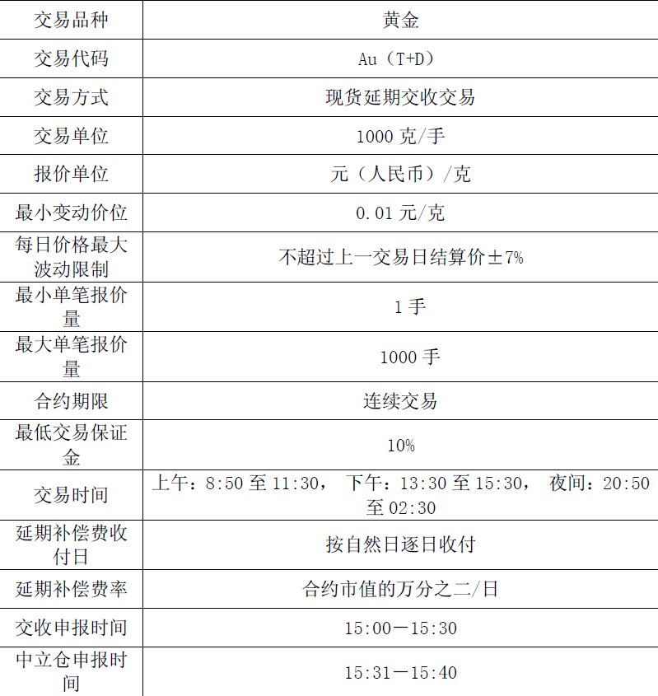
黄金现货

Slide 74
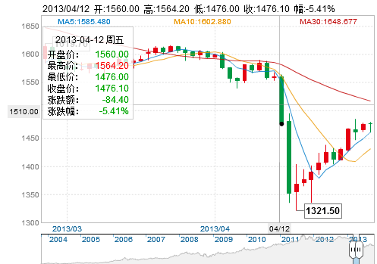
COMEX黄金期货合约走势

Slide 75
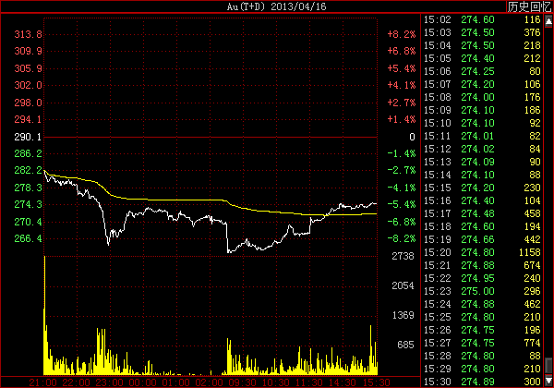
黄金TD继4月15日白天跌停后，在4月15日晚间9点~4月16日下午收盘走势。
Notes:
D1出现单边市，D2调整为9%

Slide 76
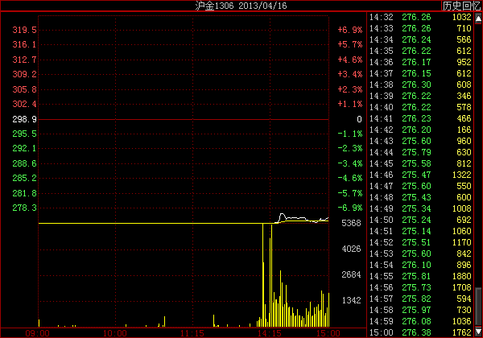
期货主力合约周二（4月16日）下午打开跌停,期现价差2元左右。
Notes:
D1出现单边市，D2调整为7%

Slide 77
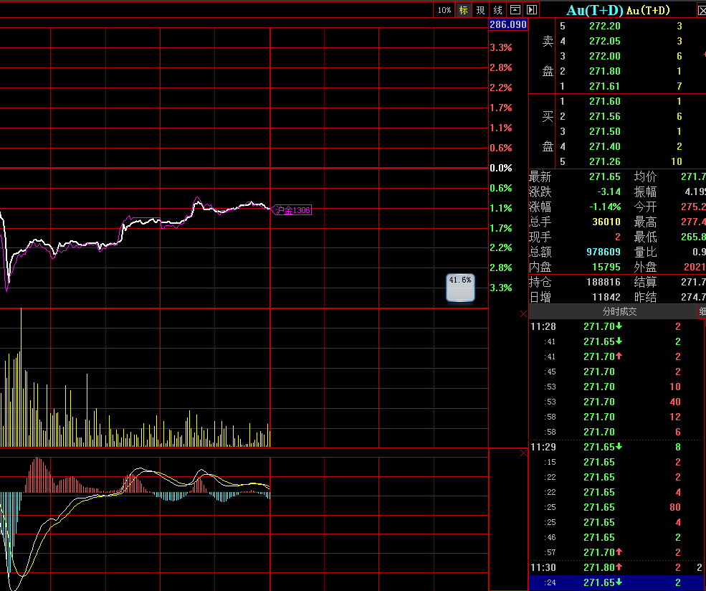
4月18日周四行情

Slide 78
损益的概略分析
假设周二2元价差进场，周四价差为0平仓
合约周二平均成交价格275元，周四平均成交价格272元，手续费0.05%(期现同)期现为1手
净收益：
2*1000-4*273.5*1000*0.05%=1453
保证金投入：
275*1000*（12+7）%=52250
2天的收益率2.78%

Slide 79
8.4 商品期货定价
8.4.1 商品期货定价的基本理论
商品期货价格和现货价格的关系可以用基差（＝商品的现货价格－期货价格）来描述。基差可能为正值也可能为负值。但在期货合约到期日，基差理论上应该为零，这种现象称为期货价格收敛于标的资产的现货价格，如图８-２所示。

Slide 80
图８-２ 期货价格与现货价格之间的关系
价格
期货价格
价格
现货价格
期货价格
O
现货价格
O
开始交易日 交割日 时间 开始交易日 交割日 时间
（a） （b）

Slide 81
但在期货价格收敛于现货价格的过程中，并不是单调的。也就是说，基差会随着期货价格和现货价格变动幅度的不同而变化。当现货价格的增长大于期货价格的增长时，基差也随之增加，称为基差增大；当期货价格的增长大于现货价格增长时，称为基差减少。

Slide 82
期货价格收敛于标的商品（资产）现货价格是与套利行为有关的。假定交割期间期货价格高于标的商品（资产）的现货价格，套利者就可以通过买入标的资产（现货）、卖出期货合约并进行交割来获利，从而促使现货价格上升，期货价格下跌。相反，如果交割期间现货价格高于期货价格，那么打算买入标的资产的人就会发现，买入期货合约等待空头交割比直接买入现货更合算，从而促使期货价格上升。期货价格与现货价格关系的期货定价理论主要包括有持有成本模型、预期理论、正常逆价理论和反向倒贴理论等。

Slide 83
投资资产与消费资产
投资资产(investment asset)有众多投资者仅为了进行投资而持有的资产，如股票、债券。
消费资产(consumption asset)则主要是为了进行消费而持有的资产。通常不是为了投资而持有，如铜、石油。
投资资产的远期和期货价格，可以根据套利关系进行定价。消费资产的合约不能用套利关系进行定价。
Notes:
白银有工业用途，同铜相关性较高。黄金工业用占比略少

Slide 84
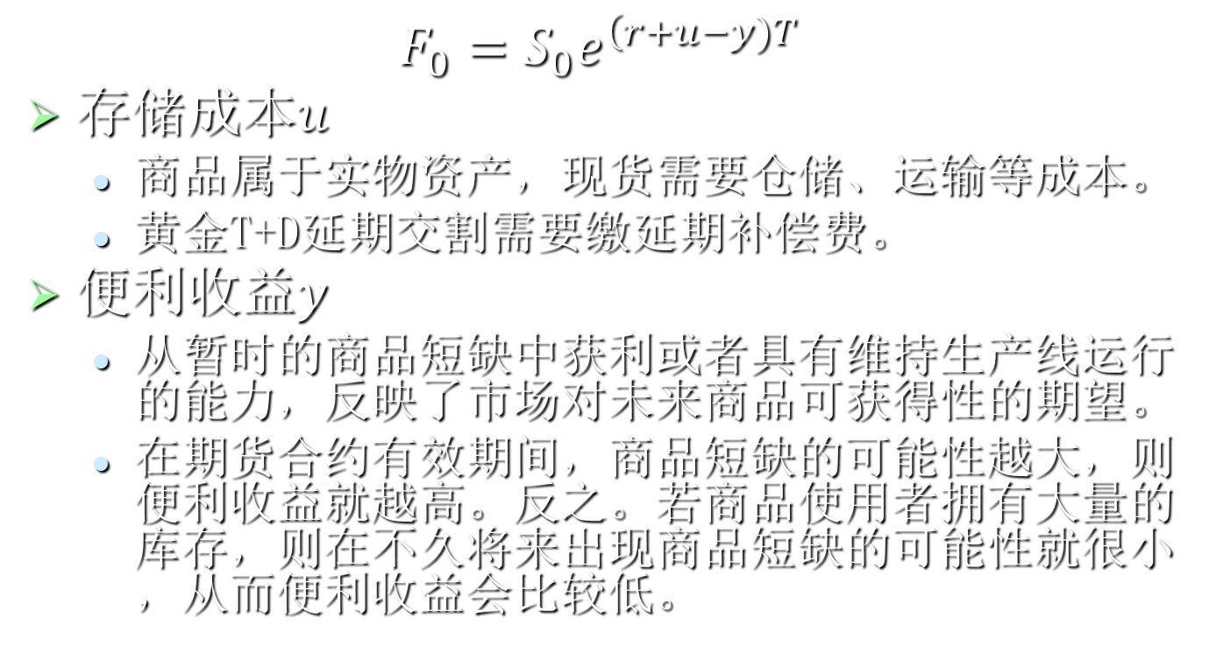
１．持有成本模型（cost of carry theory）
$$F_{0}=S_{0}e^{\left(r+u−y)T\right.}$$
存储成本$u$
商品属于实物资产，现货需要仓储、运输等成本。
黄金T+D延期交割需要缴延期补偿费。
便利收益$y$
从暂时的商品短缺中获利或者具有维持生产线运行的能力，反映了市场对未来商品可获得性的期望。
在期货合约有效期间，商品短缺的可能性越大，则便利收益就越高。反之。若商品使用者拥有大量的库存，则在不久将来出现商品短缺的可能性就很小，从而便利收益会比较低。

Slide 85
２．预期理论（expectation theory）
预期理论表明的是期货价格与预期到期的现货价格的关系。该理论认为期货价格是对未来交易日现货价格的预期。
式中：F表示期货价格，E（S_{T}）表示到期日T的现货价格的预期值。

Slide 86
３．正常逆价理论 （the normal backwardation theory）
经济学家凯恩斯认为市场参与者分为避险者和投机者，避险者一般为空头避险，而投机者一般承担多头风险，因此，期货价格应低于未来现货价格。

Slide 87
４. 反向倒贴理论 （the contango theory）
有些学者则认为避险者持有的头寸为多头，投机者为空头头寸，因此，为了吸引投机者卖方的期货风险，期货价格应大于未来现货价格。

Slide 88
在许多情况下，期货产品的基差为负，在实际操作中习惯上叫的正价差（正价差是指期货价格高于现货价格），这是由于现货多了持有成本。同样可以根据价差区分正常市场和逆价市场，所谓正常市场（normal maket）是指此类市场中，期货价格高于现货价格，且远期价格高于近期期货价格；所谓逆价市场（inverted market）是指期货价格低于现货价格，且远期价格低于近期期货价格。

Slide 89
一般而言，未来行情看好时，由于投资者持有作多的心态，因为期货市场较现货市场敏感，通常会出现正价差的情形。当市场行情不佳的情况下，市场会出现逆价价差的情况。如果正价差过大，则套利者将会进场交易，买进被低估的现货卖出被高估的期货；如果逆价差过大，则套利者也将进场交易，买进被低估的期货卖出被高估的现货，套利者的存在将使正价差或逆价差维持在交易成本的范围之内。但逆价差过大时，对没有现货的套利者来说无能为力，（如果不能卖空现货）。

Slide 90
谢 谢！

